Slide 1



Bài 28 – Nấm (Tiết 4)

Slide 2



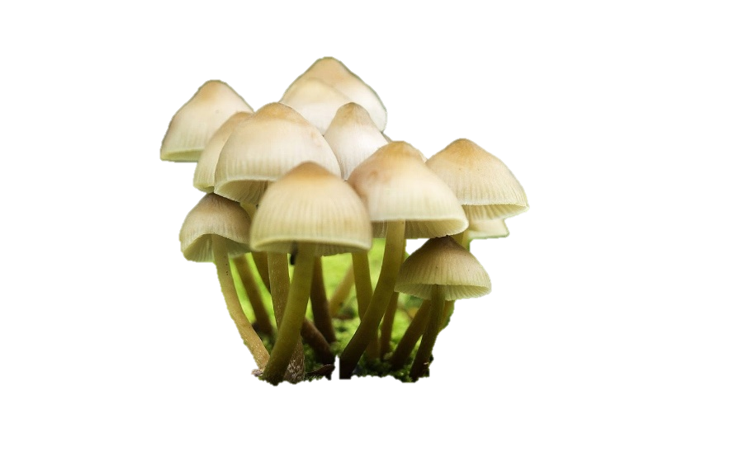
Kĩ thuật trồng nấm

Slide 3



Chuẩn bị nguyên liệu
Chọn vị trí trồng nấm rơm
Chọn giống nấm, đóng khuôn và gieo giống nấm
Chăm sóc
Thu hoạch
Các bước tiến hành

Slide 4
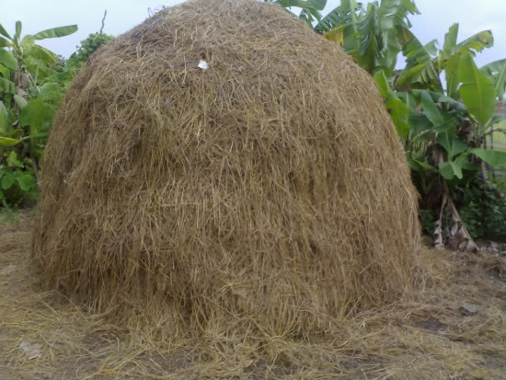
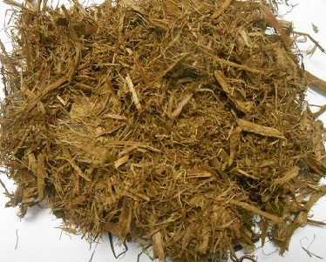
Nguyên liệu
Rơm, rạ
Bã mía

Slide 5
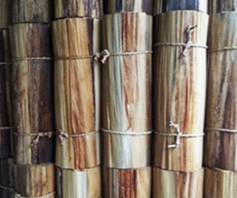
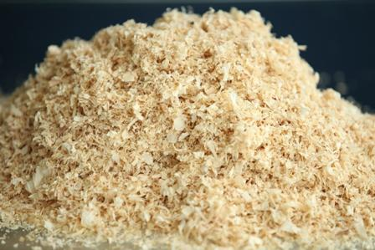
Nguyên liệu
Bẹ chuối khô
Mùn cưa

Slide 6
Nguyên liệu
Rơm, rạ

Slide 7
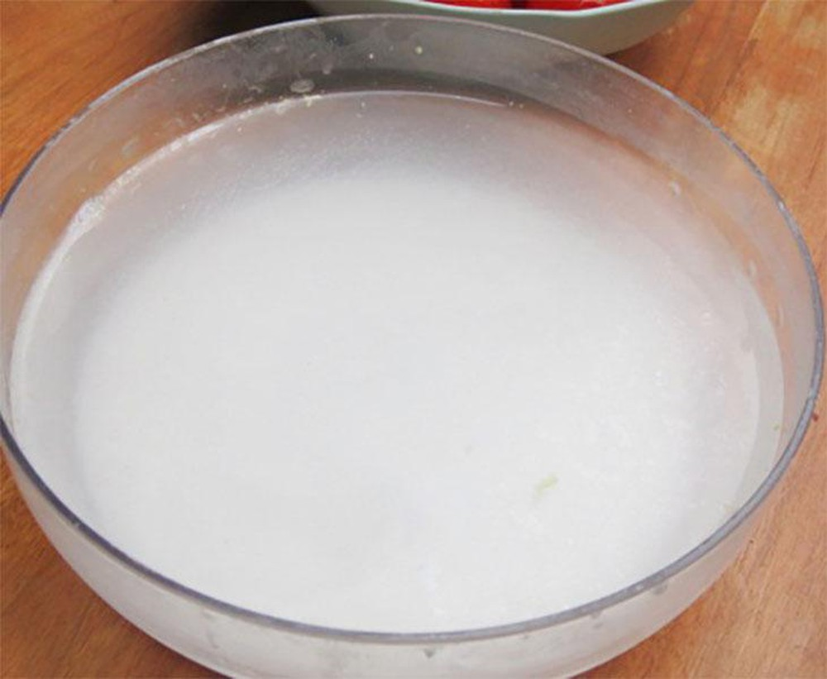
Nguyên liệu
Nước vôi trong

Slide 8
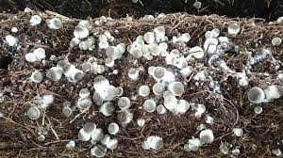
Nguyên liệu
Meo nấm rơm
(nấm rơm giống)
Lưu ý: Chọn giống nấm có sợi tơ trắng, trong

Slide 9
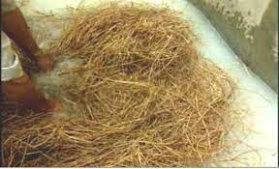
Sơ chế nguyên liệu
Ngâm, trộn đều rơm, rạ trong nước vôi

Slide 10
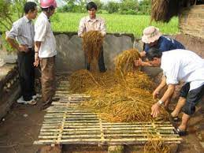
Sơ chế nguyên liệu
Sau khi rơm rạ đã ngấm đều nước thì vớt lên để ráo. Sau 3 ngày là dùng được
Lưu ý: Cẫn phải giữ rơm cực kì khô ráo mới đạt hiệu quả cao nhất

Slide 11
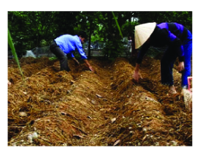
Vị trí trồng nấm
Chọn vị trí tránh ánh nắng trực tiếp, chọn nơi thoáng mát, sạch sẽ, khuất gió

Slide 12

Có ý kiến cho rằng “môi trường trồng nấm rơm tốt nhất gần địa điểm chó chăn nuôi gia súc, gia cầm”. Theo em ý kiến này đúng hay sai? Vì sao?

Slide 13

Quá trình chăm sóc nấm cần chú ý điều gì?

Slide 14

Nấm men được ứng dụng trong những lĩnh vực nào của đời sống con người?

Slide 15
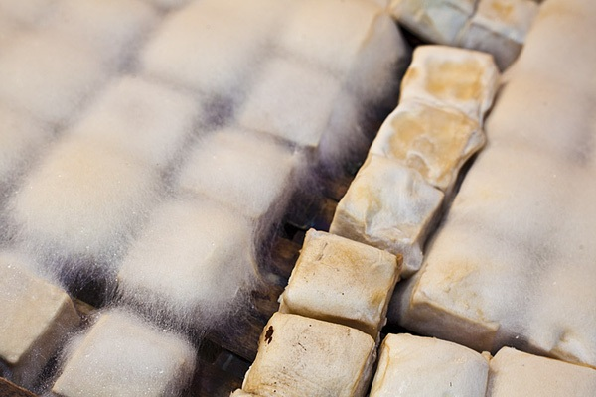
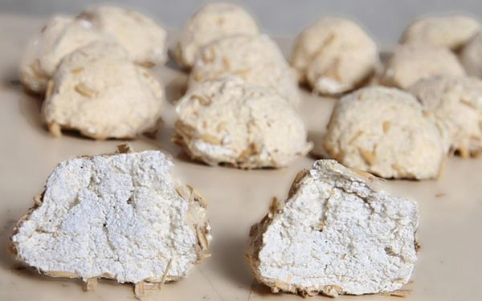
Sản xuất các thực phẩm lên men
Đậu phụ lên men
(đậu phụ thối)
Bánh men rượu

Slide 16
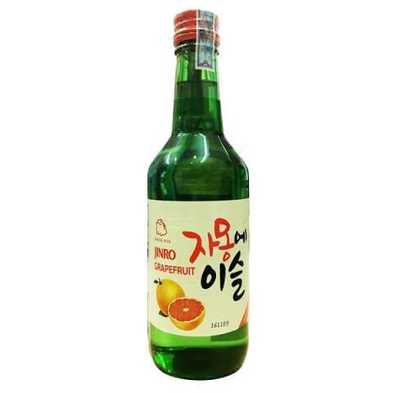

Sản xuất các thực phẩm lên men
Rượu gạo

Slide 17
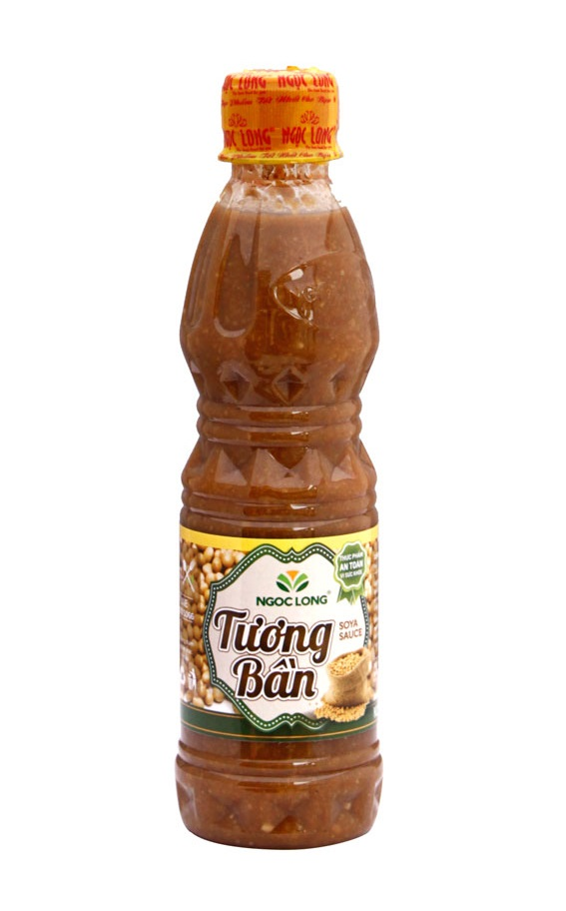
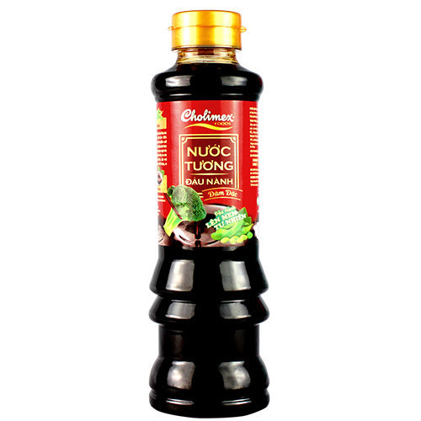
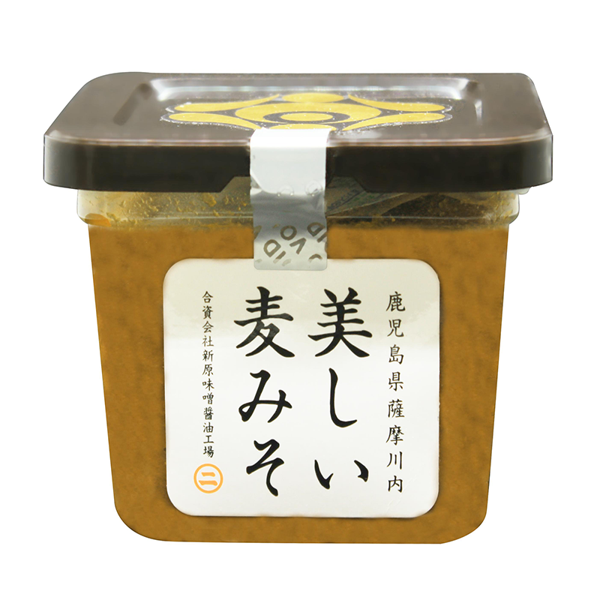
Sản xuất các thực phẩm lên men
Tương bần
Nước tương
(xì dầu)
Nước tương miso

Slide 18
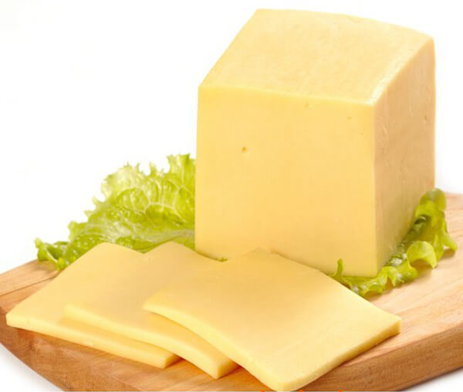
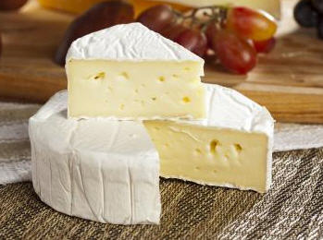
Sản xuất các thực phẩm lên men
Phô mai

Slide 19
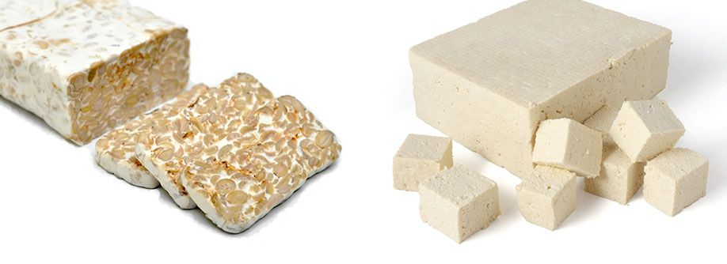
Sản xuất các thực phẩm lên men
Đậu nành lên men - tempeh

Slide 20

Dặn dò
- Học bài và trả lời các câu hỏi SGK tr.149
- Chuẩn bị bài thực vật

